Slide 1



无线传感网通讯协议（数据帧格式）规划
2015/6/28 曾宝国

Slide 2


物联网综合实训（智慧城市）
1
基本概念
2
数据帧格式的规划方法
3
数据帧格式的规划实现

Slide 3
物联网综合实训（智慧城市）
1
基本概念
2
数据帧格式的规划方法
3
数据帧格式的规划实现

Slide 4
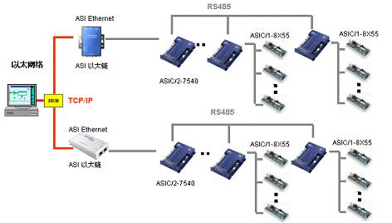
通讯协议
通信协议又称通信规程，是指通信双方对数据传送控制的一种约定。约定中包括对数据格式，同步方式，传送速度，传送步骤，检纠错方式以及控制字符定义等问题做出统一规定，通信双方必须共同遵守，它也叫做链路控制规程。

Slide 5
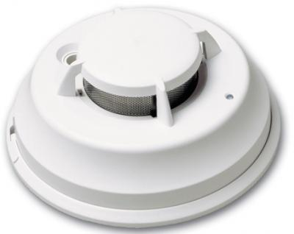
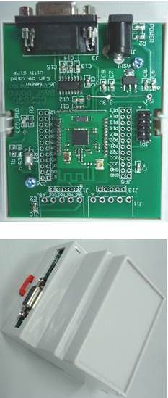
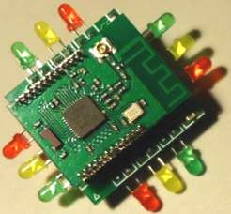
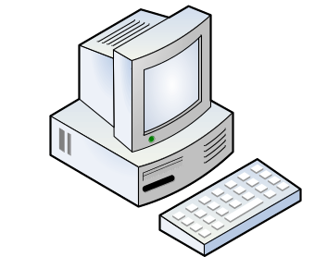
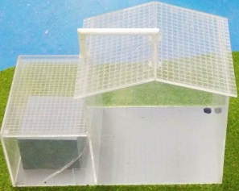
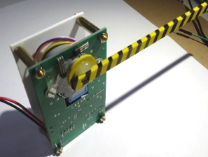
帧尾 | ...... | 有效数据包 | 网络地址 | 物理地址 | 帧长度 | 帧功能 | 帧头

Slide 6
物联网综合实训（智慧城市）
1
基本概念
2
数据帧格式的规划方法
3
数据帧格式的规划实现

Slide 7
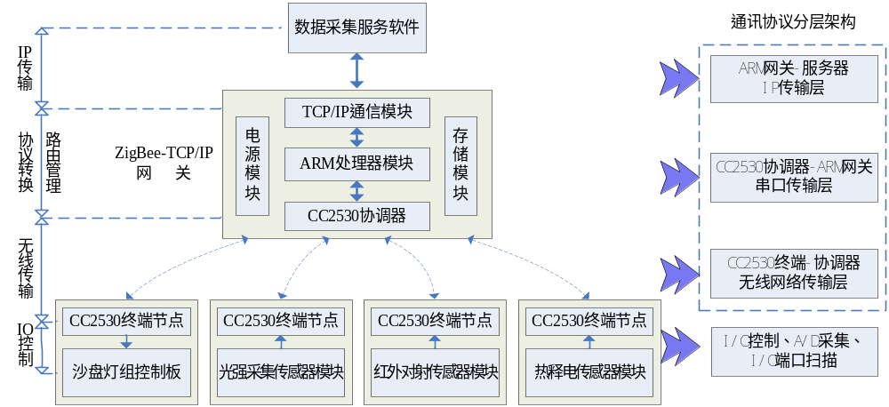
数据帧格式的规划方法
1.确定系统的分层架构，明确需要定制哪些接口间的数据格式

Slide 8
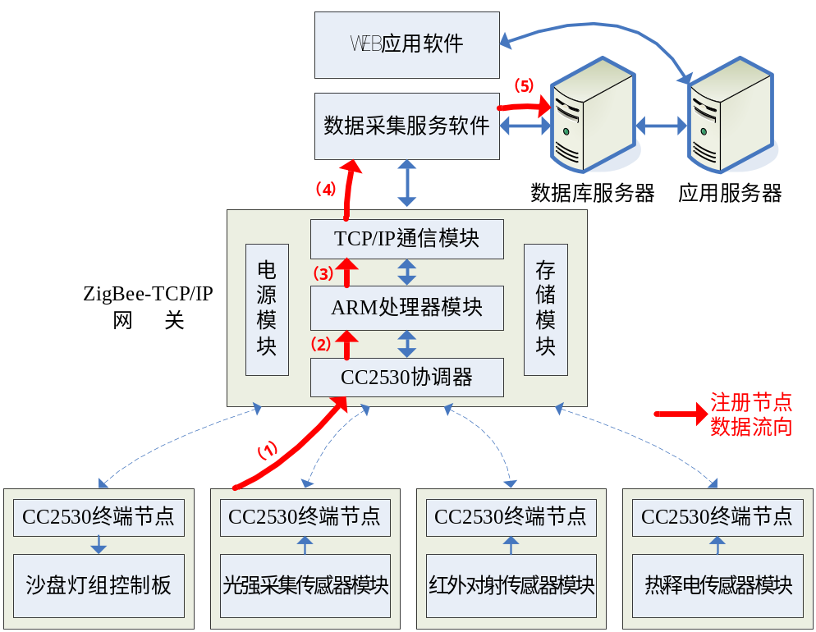
数据帧格式的规划方法
2.分析系统运行流程，明确系统运行有哪些典型动作
入网（注册节点）：节点入网时，主动向协调器上传网络参数

Slide 9
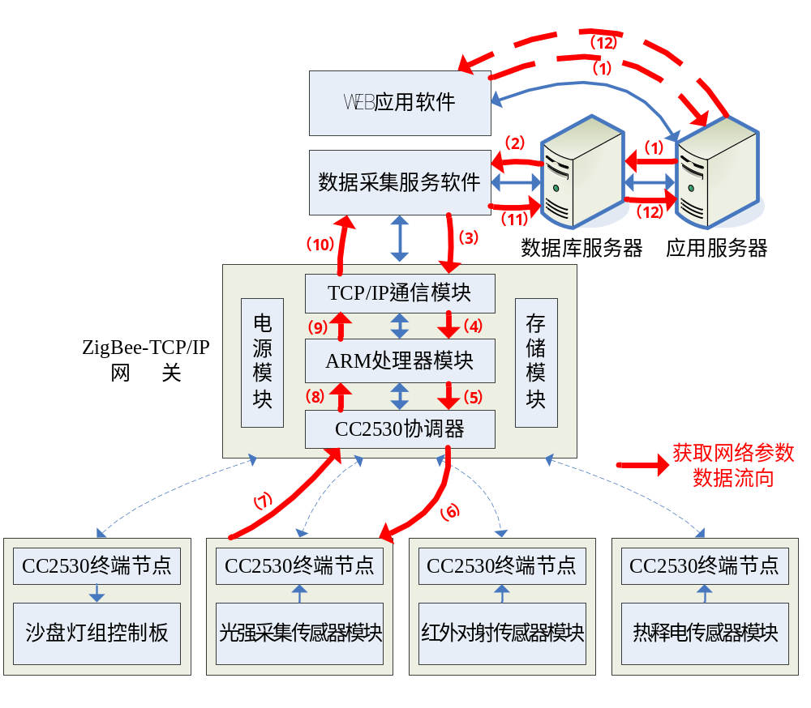
数据帧格式的规划方法
获取节点网络参数：上位机下发指令，协调器以广播、组播、
单播（点对点）方式转发指令，下级节点收到后返回网络参数

Slide 10
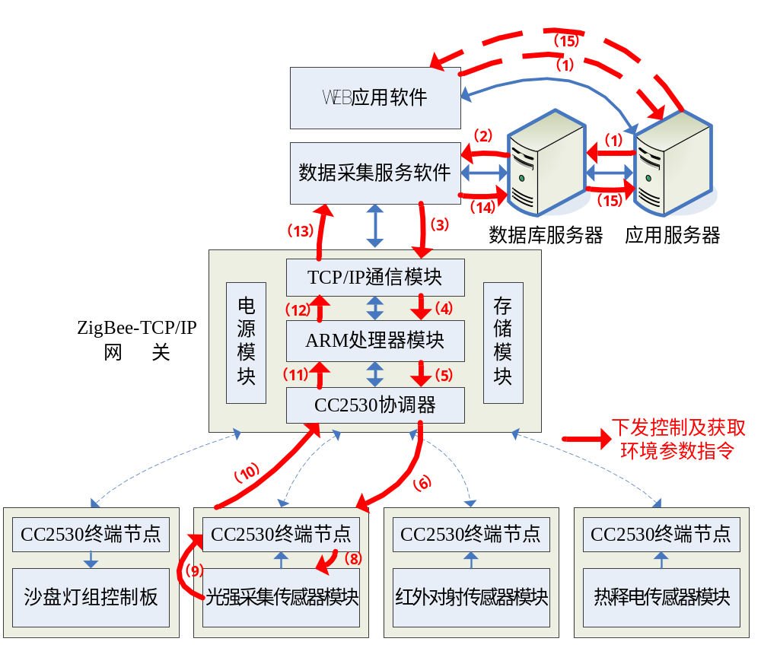
数据帧格式的规划方法
参数采集与反馈控制：上位机下发指令，协调器以广播、组播、
单播（点对点）方式转发指令，下级节点收到后返回传感参数或执
行对有关驱动机构的控制

Slide 11
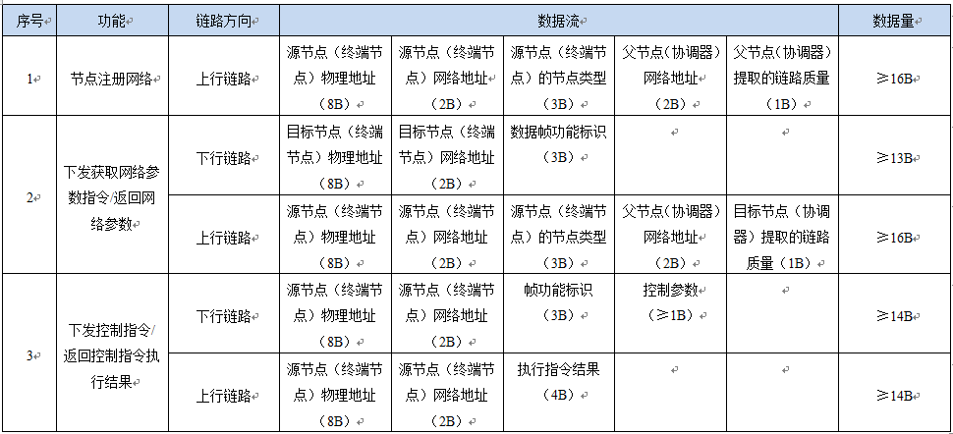
数据帧格式的规划方法
3.分析各接口中典型动作传输数据流的特点，规整为不同字段

Slide 12
根据字段规整情况确定数据帧基本格式
先传帧头，最后传帧尾
 | 内容 | 字节数 | 顺序 | 备注
帧头 | &WSN | 4 | 0～3
帧类型 | 根据需要填充 | 3 | 4～6 | 另行约定
帧长度 | 根据实情计算 | 1 | 7 | 长度为0x10
物理地址 | 根据需要填充 | 8 | 8～15 | 功能复用： （1）注册节点和获取网络参数时：承载源节点物理地址（8B）、网络地址（2B）； （2）下发控制指令时：承载目标节点物理地址（8B）、网络地址（2B）； （3）上传执行结果时：承载源节点物理地址（8B）、网络地址（2B）。
网络地址 | 根据需要填充 | 2 | 16～17
数据包 | 根据需要填充 | 8 | 18～25 | 功能复用： （1）注册节点和获取网络参数时：18-19字节承载父节点网络地址（2B），20-22承载节点类型（3B）； （2）下发控制指令时：承载控制参数（≥1B），没有用完的字节填充0x00； （3）上传执行结果时：承载执行结果（4B），没有用完的字节填充0x00。
连接质量 | 目标节点提取 | 1 | 26
帧尾 | END | 3 | 27～29

Slide 13
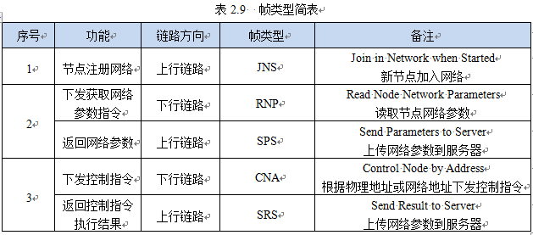
确定系统运行典型动作中，数据帧格式各字段的详细内容

Slide 14
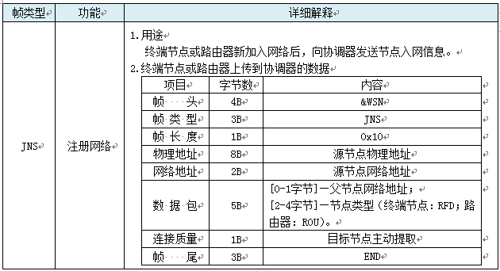

Slide 15
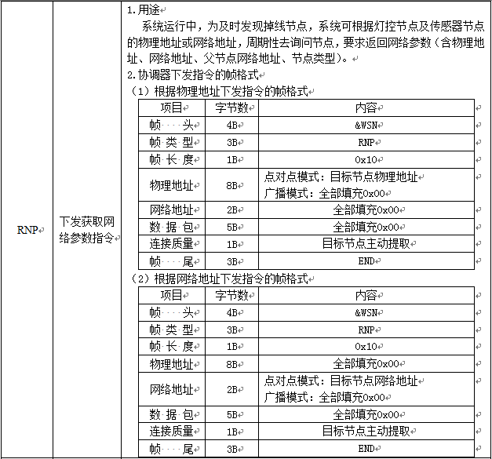

Slide 16
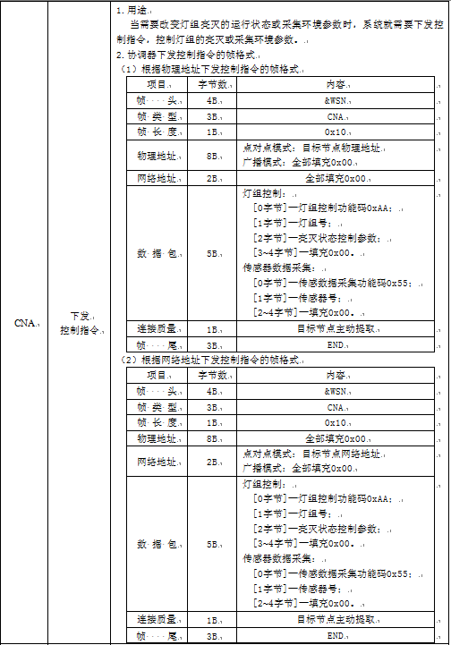

Slide 17
物联网综合实训（智慧城市）
1
基本概念
2
数据帧格式的规划方法
3
数据帧格式的规划实现

Slide 18
请同学们根据各自承担的实训系统的功能要求，借鉴前述模式制度数据帧格式，提交协议定制报告。

Slide 19
祝大家学习顺利！
2015/6/27 曾宝国

